Slide 1

AIエージェントの利活用のすすめ
-MCPサービス”n8n”の有効性について-

Slide 2
本日のゴール
ゴール
生成AIの基礎理解
AIエージェントが盛り上がってきている背景および技術の理解
MCPサービス “n8n” のサービスの理解
2

Slide 3
生成AIの基礎理解
用語の理解：AI
用語の理解：機械学習
用語の理解：ディープラーニング
用語の理解：生成AI
用語の理解： LLM（Large Language Model）
AIエージェントが盛り上がってきている背景および技術の理解
LLMの応用技術：RAG / ファインチューニング
LLMの応用技術：AIエージェント
AI利活用の進め方
AIエージェントのフルスクラッチ開発
フルスクラッチ開発によるAIエージェントデモ
AIエージェントのフルスクラッチ開発の難点
MCPサービス “n8n” のサービスの理解
AIエージェント展開のための必須技術：MCP（Model Context Protocol）
n8nのシステム構成図
n8nのデモ＆サービス紹介
3

Slide 4
1.生成AIの基礎理解

Slide 5


用語の理解：AI
AIとは、人間と同じような思考や行動をコンピューターで実現させる技術を指す。
キーワード：汎用型AI と 特化型AI
汎用型AI
人間の同等レベルの知能を持つSF映画に出てくるようなAI ※実現には至っていない
特化型AI
特定のタスクや機能に特化したAI ※生成AIは特化型だが、汎用型に繋がると期待されている
AI（人工知能）
資料作成
設計
機械学習
提案
開発
翻訳
記録
ディープラーニング
生成AI
LLM
翻訳AI
要約AI
文章分類AI
AIの全体像のイメージ図
5

Slide 6
用語の理解：機械学習
機械学習とは、大量のデータから規則性や関係性を学習し、予測や判断を行う技術を指す。
キーワード：学習 と 推論
学習
入力値と答えとなる出力値の規則性・関係性を学習
推論
学習済みモデルを使用して、新しい入力に対して予測
AI（人工知能）
入力値
広さ 10 m²
15 m²
20 m²
出力値
家賃 15 万円
20 万円
25 万円
機械学習
モデル
ディープラーニング
生成AI
LLM
入力値
広さ 30 m²
35 m²
40 m²
出力値
家賃 35 万円
40 万円
45 万円
学習済み
モデル
AIの全体像のイメージ図
6

Slide 7
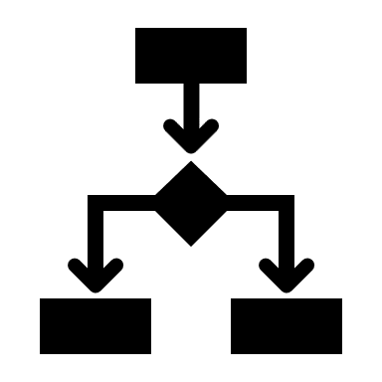





用語の理解：ディープラーニング
ディープラーニングとは、画像や自然言語処理の得意な機械学習手法のことを指す。
キーワード：ニューラルネットワーク と 教師あり学習
ニューラルネットワーク（機械学習手法の1つ）
ディープラーニングはニューラルネットワークを応用したもの
教師あり学習（ニューラルネットワーク）
学習データに教師データ（正解）を与えて学習させて予測
AI（人工知能）
・ ・ ・
機械学習手法
機械学習
決定木
ロジスティック
回帰
ニューラル ネットワーク
ディープラーニング
生成AI
LLM
学習データ
猫
90%の 確立で”猫”
学習
予測
?
犬
学習済み
モデル
AIの全体像のイメージ図
7

Slide 8
用語の理解：生成AI
生成AIとは、ディープラーニングを用いてコンテンツを生成できるAIを指す。
キーワード：GPT と ChatGPT
GPT（Generative Pretrained Transformer）
学習済みモデルの名称で、OpenAI社が開発 ※4-oは言語、画像、音声、動画を1つのモデル処理可能
ChatGPT
GPTを使用したチャットボットアプリケーション ※リリースから1週間で100万ユーザー
AI（人工知能）
学習手法が異なる
・ ・ ・
・ ・ ・
機械学習
GPT-3.5
GPT-4.0
GPT-4-omni
ディープラーニング
生成AI
推論をサービス提供
LLM
質問文
回答文
GPT-3.5
AIの全体像のイメージ図
8

Slide 9
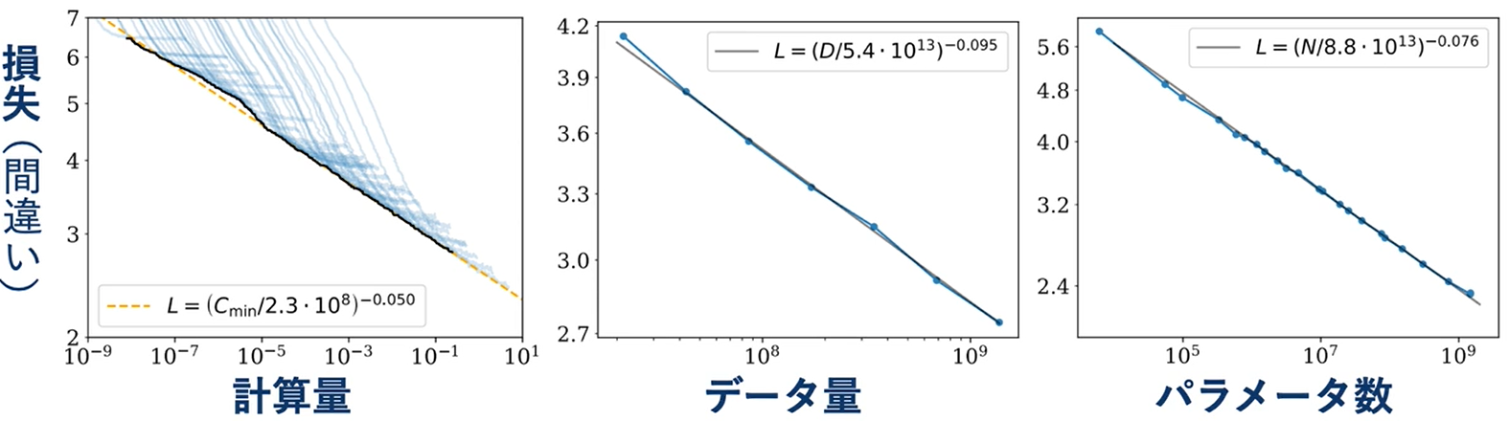
用語の理解：LLM（Large Language Model）
LLMとは、言葉の理解と生成に特化した大規模言語モデルで生成AIの一種を指す。
キーワード：スケーリング測 と トークン化/ベクトル化
スケーリング則
計算量・データ量・パラメータ数を増加させるほどLLMは高精度 ※上記はOpenAI社が発表した論文
引用論文:“Scaling Laws for Neural Language Models”
トークン化/ベクトル化
質問文を単語に区切り、LLMの読み取れる形に変換して推論 ※”東京”を推論して回答
AI（人工知能）
機械学習
ディープラーニング
生成AI
日本| の |首都 | は | ？ （トークン化）
0.1 |0.04| 0.2 |0.03|0.02（ベクトル化）
LLM
日本の首都は？
※質問文
東京です。
※回答文
東京
大阪
GPT
愛知
確立
AIの全体像のイメージ図
9

Slide 10
2.AIエージェントが盛り上がってきている背景および技術の理解

Slide 11

LLMの応用技術：RAG / ファインチューニング
RAGやファインチューニングは外部リソースの追加や学習モデルの更新を通して回答の精度を上げる技術である。
RAG（Retrieval Augmented Generation）
ファインチューニング
文書を参照して、回答を生成する仕組み
追加データでモデルを追加学習させ、微調整を加える手法
GPT
TDBからどのような案件を受注していますか
TDBから受注している案件は、DWH基盤の構想策定の案件や...
＋
追加データ
GPT
（追加学習モデル）
文書を参照
回答を検索
追加学習
参照データ 例）Sharepoint
メリット ：学習を必要とせず、外部ソースの活用により高品質に生成できる
デメリット ：データ取得/生成プロセスが複雑なため、システム化の難易度が高い
メリット ：一般モデルに比べて、特定のタスクに対するパフォーマンスが向上する
デメリット ：モデル学習に大量の計算リソースを要するため、時間とコストがかかる
11

Slide 12





LLMの応用技術：AIエージェント
AIエージェントは人間が与えた目標をもとに、状況を加味してタスクを実行するシステム（ソフトウェア）である。
ファイルの読込・書込
＜目標＞
決算入力の業務を 行ってください。
＜シナリオ（システムプロンプト）＞
①inputのファイルの読込
②想定外のデータのユーザー確認
③WEBから情報の取得 ④APIの実行...
指示 / 途中回答
WEBブラウジング
確認 / 完了報告
ユーザー
AIエージェント
＜/＞
プログラム実行
LLM（思考）
12

Slide 13
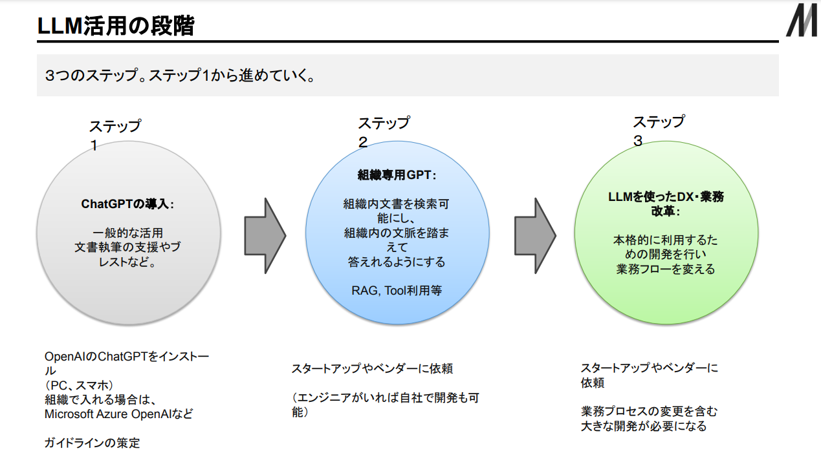
AI利活用の進め方
東大の松尾先生（日本のAI第一人者）も今後LLMを使ったDX・業務改革が必要になると言及されている。
AIエージェントがまさにステップ３に該当し、単なる生産性向上ではない。
個人の生産性の向上施策
AIエージェントにによる業務の代替
13
引用元:AI経営寄付講座2024年投影資料より抜粋

Slide 14


AIエージェントのフルスクラッチ開発
MSのセマンティックカーネルという開発キットをもとに、ChatGPTの判断で経費精算を行うエージェントは以下の通り。
概要
システム構成図
説明
セマンティックカーネルというAIエージェント開発キットとConcurに必要なAPIをもとに、Chat を通じて、AIに経費精算処理を行わせる。
Local環境
Azure
端末
処理の流れ
経費レポート作成
ユーザーは経費精算したい旨をチャットする
予め定義された指示書に従い、 ChatGPTに内容を連携する
ChatGPTはレポートヘッダー作成API実行に 必要な情報をユーザーにチャットする
ユーザーは必要な情報を追加でチャットする
再度ChatGPTがAPI実行に必要な情報を 確認し、問題なければAPIを実行する
指示書に従い、ChatGPTが明細作成や 領収書の添付処理をユーザーに確認して 進めていく。
指示書 + Chat履歴
Chat画面
Kernel
ChatGPT
ユーザーへの回答 or
Function Calling
AIエージェント の開発キット
実行API判断
Concur
レポート ヘッダー作成
Service API群
明細作成
領収書添付
外部APIの 処理定義
14

Slide 15
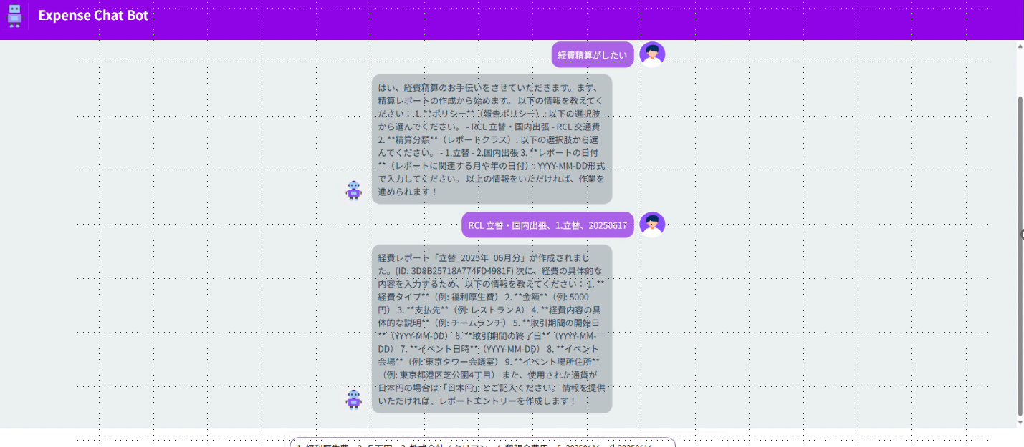
フルスクラッチ開発によるAIエージェントデモ
Concurの経費精算チャットのプロトは以下の通り。
15

Slide 16
AIエージェントのフルスクラッチ開発の難点
フルスクラッチ開発時の課題は以下の通り。
課題
属人化
コーディングが必須のため、内容がブラックボックス化してしまい、 変更や修正は開発者に依存しがちになってしまう。
AIエージェントの管理
大量の業務プロセスをAIエージェントで置き換えていく際に、管理がしきれなくなる。
解決の
方向性
MCPサービスの活用
AIエージェントに特化したローコードツール・サービスを活用し、 属人化せず、大量のAIエージェントを管理できる汎用的なアーキテクチャを構築する。
16

Slide 17
3.MCPサービス “n8n” のサービスの理解

Slide 18
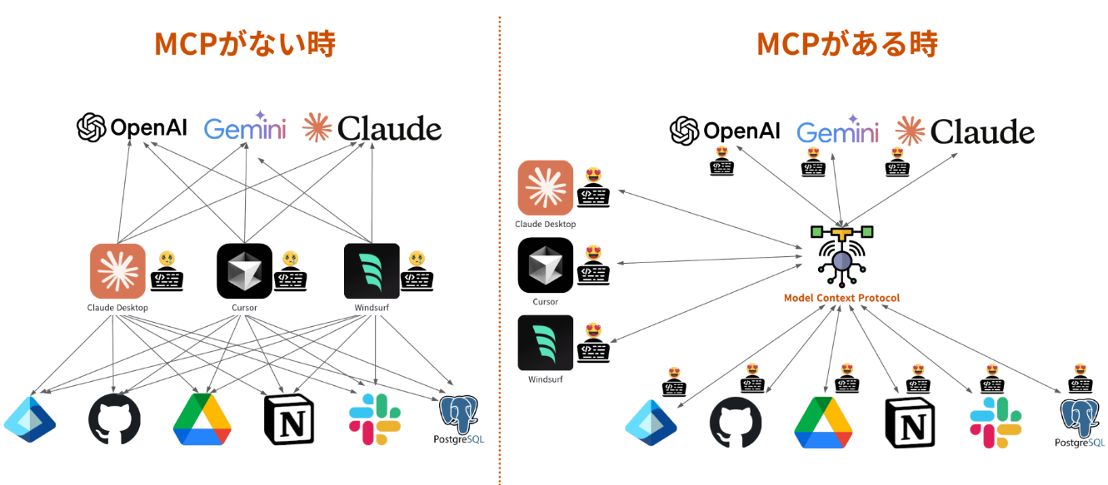
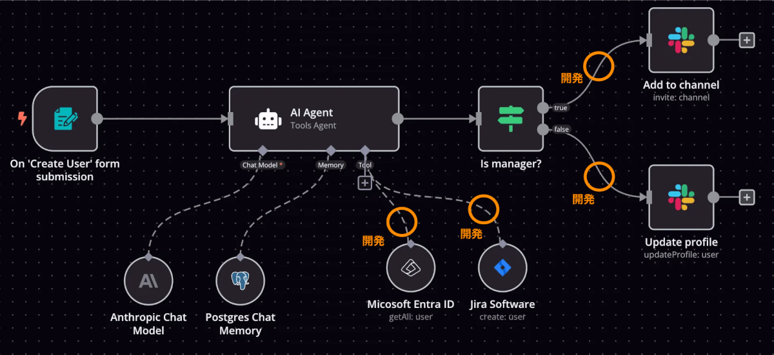
AIエージェント展開のための必須技術：MCP（Model Context Protocol）
AIエージェントが様々なサービスと連携するための規格であり、今後はMCPに準拠するサービスが当たり前になる。
MCPの概念
MCPのサービス例：n8n
出典元：https://blog.cloudnative.co.jp/27994/
出典元：https://n8n.io/
AI×連携先ツールのかけ合わせの開発コストやツールや機能の再利用の難しさといった 課題からMCPという規格が必要になった
Claude開発元のAnthropicがMCPを提唱後、OpenAIのサム・アルトマン氏がMCPをサポートすることを公言し、MCPはAIエージェントの標準プロトコルとしての地位を確立した
AIエージェントのモデルを柔軟に選択でき、設定も簡便なため即座に使用できる
AIエージェントをJIRAやSlackといった様々なサービスに簡単に接続し開発できる
ワークフローのようにサービスを可視化できるため、AIエージェントの管理が容易になる
18

Slide 19
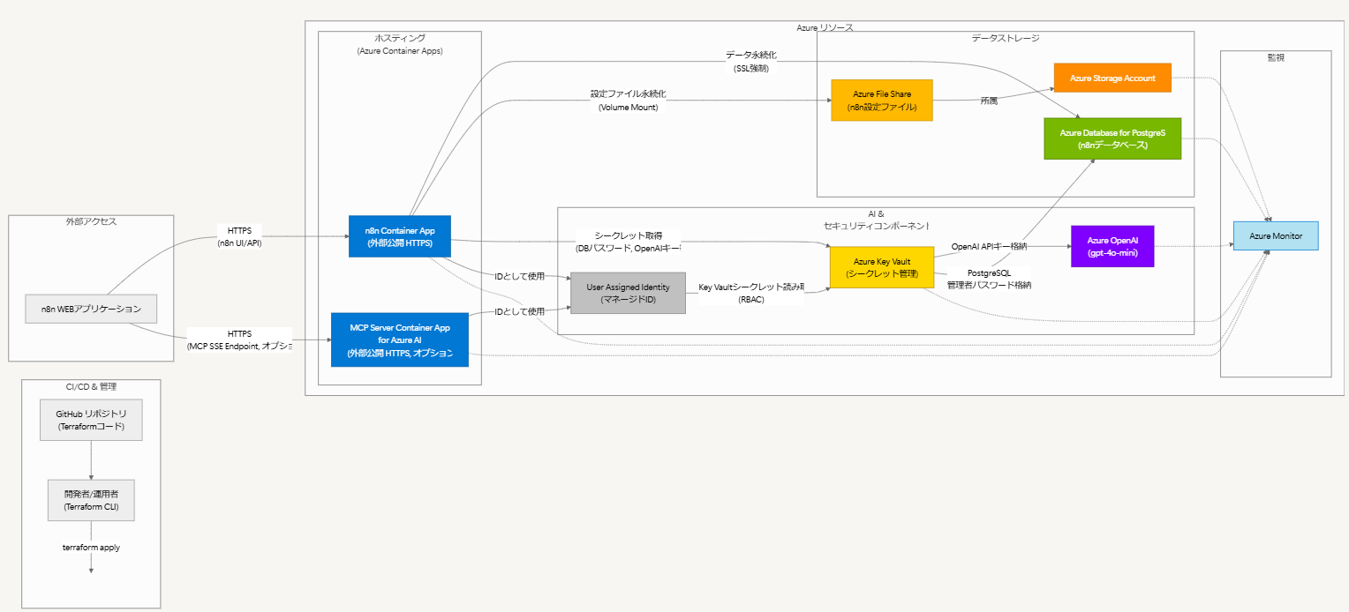
n8nのシステム構成図
n8nはOSS（無償版）になり、Azure環境（AzureContainerApps）にセルフホスティングした。
19

Slide 20
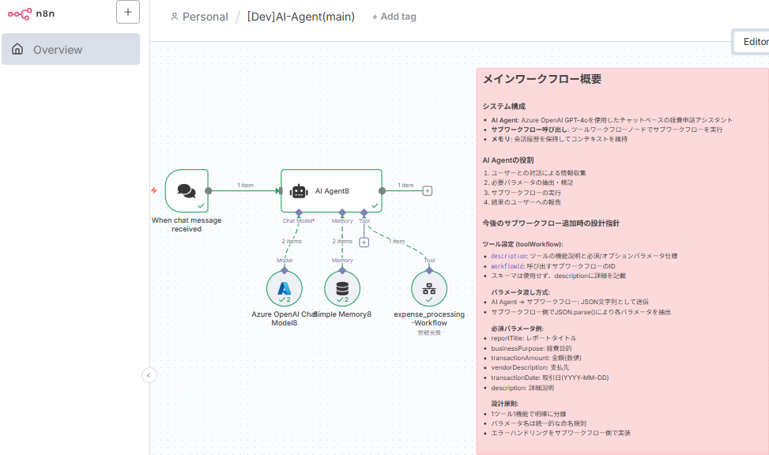
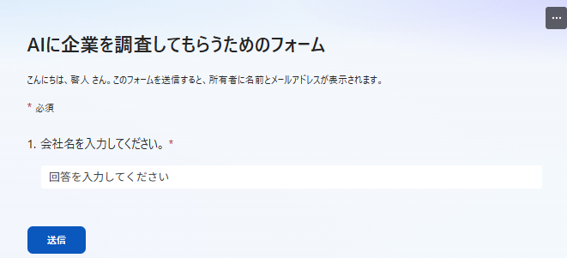
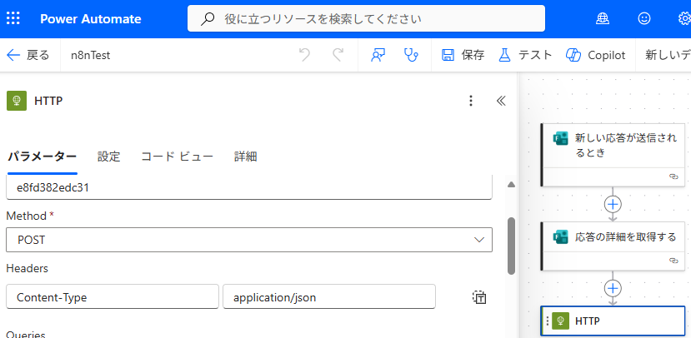
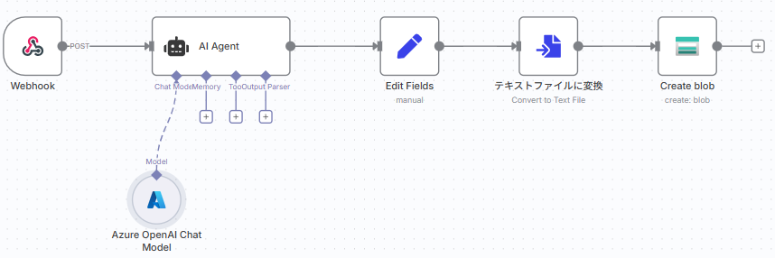
n8nのデモ＆サービス紹介
実機でデモを行い、サービスを紹介します。
n8n ChatBotによるConcur入力
n8n Webhookの仕組み
FormsからPowerAutomateへ送信する
PowerAutomateからn8nへPOSTする
20

